Slide 1

발표
이경의 정재영 최윤중

Slide 2
01
02
03
04
05
기획
`
분석
설계
구현
마무리

Slide 3
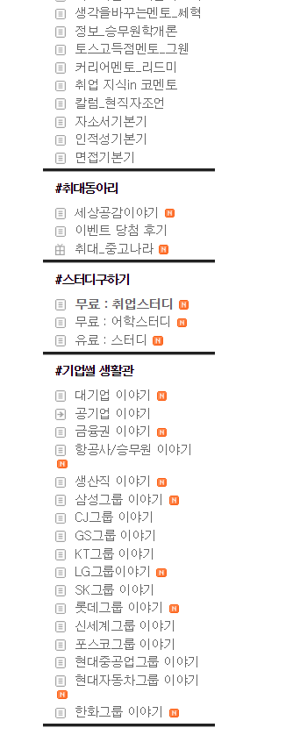
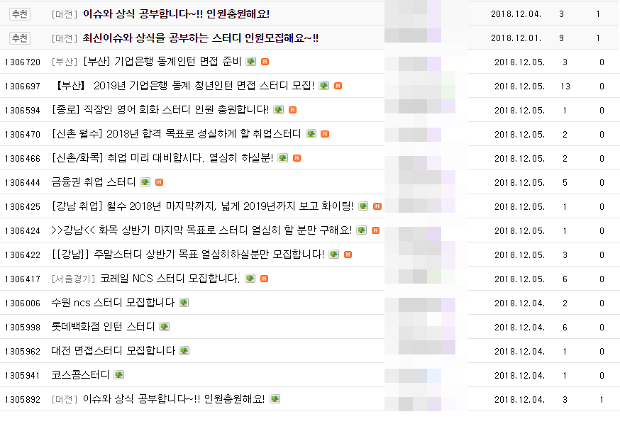
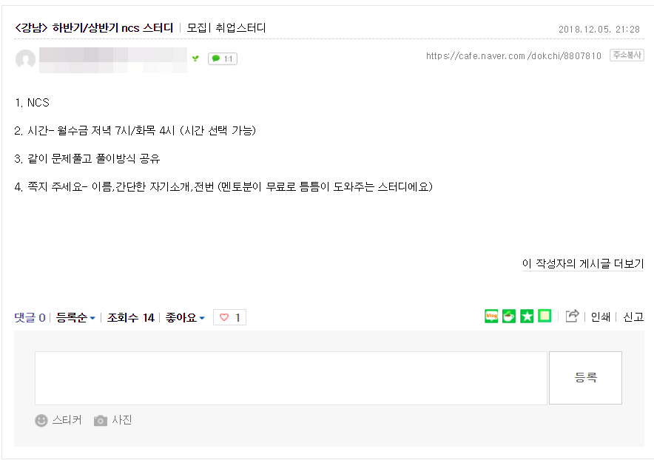
기획의도

Slide 4
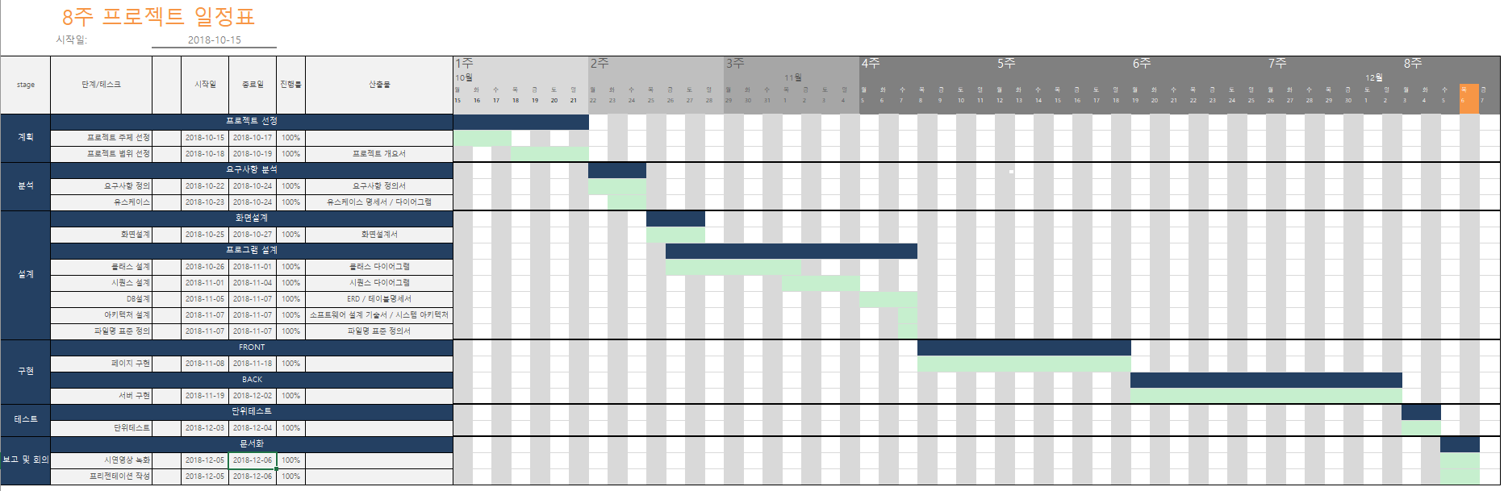
간트차트

Slide 5
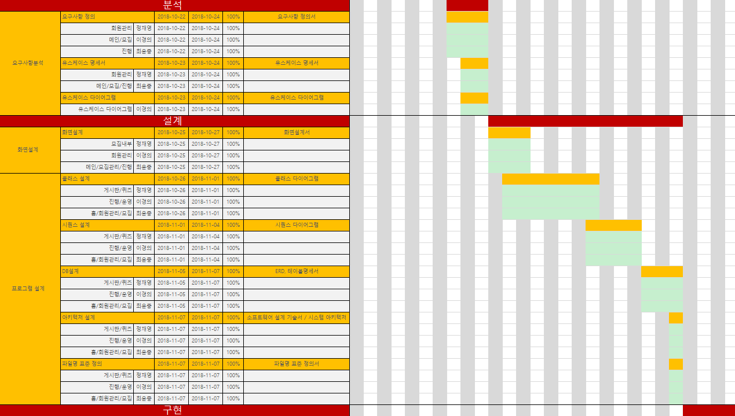
WBS

Slide 6
01
02
03
04
05
기획
`
분석
설계
구현
마무리

Slide 7
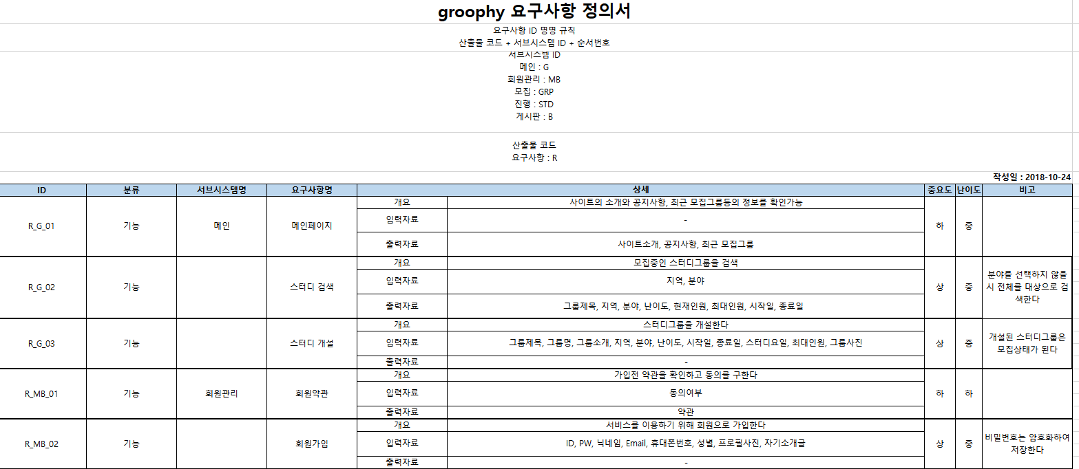
요구사항 정의서

Slide 8
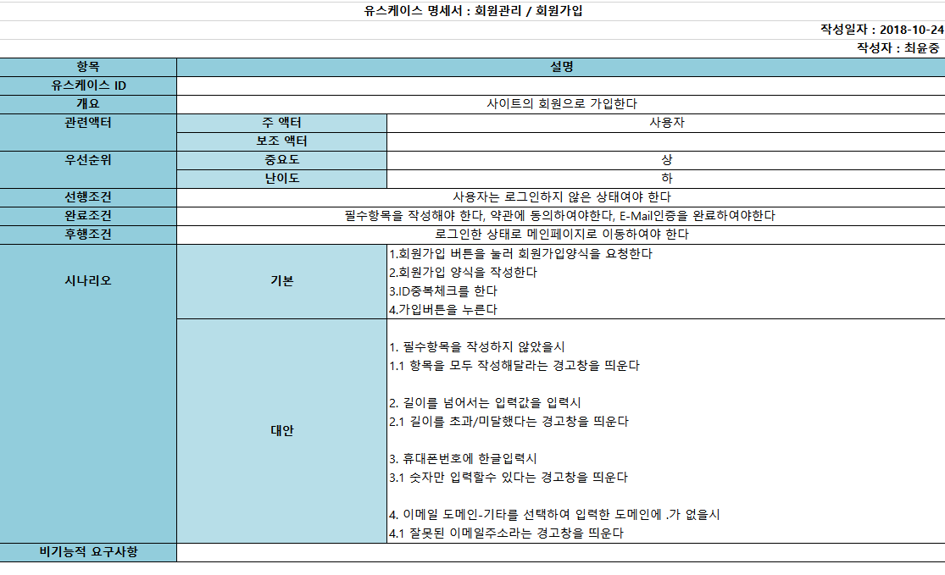
유스케이스 명세서

Slide 9
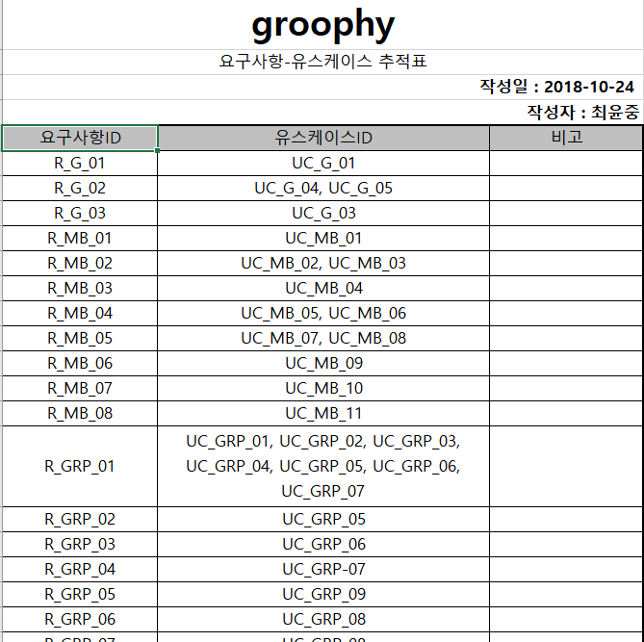
요구사항 추적표

Slide 10
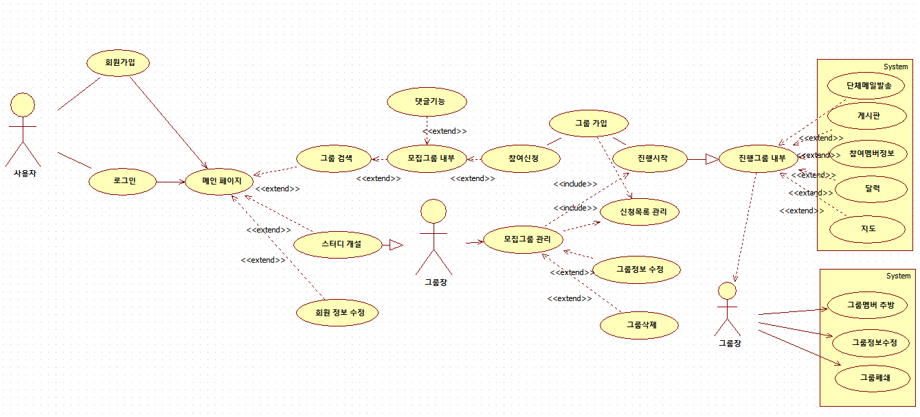
유스케이스 다이어그램

Slide 11
01
02
03
04
05
기획
`
분석
설계
구현
마무리

Slide 12
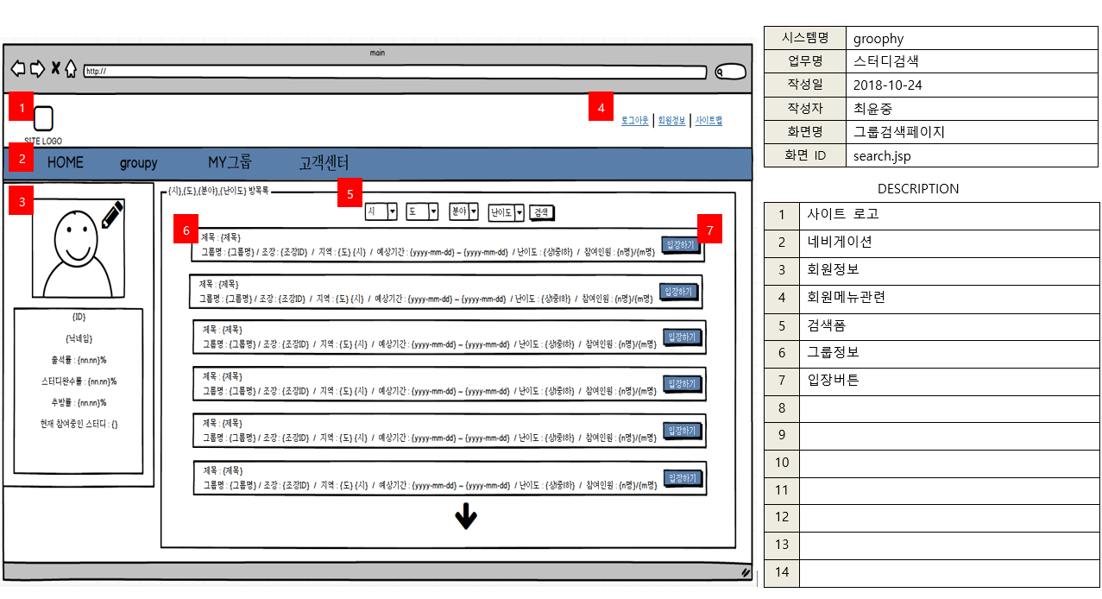
UI설계서

Slide 13
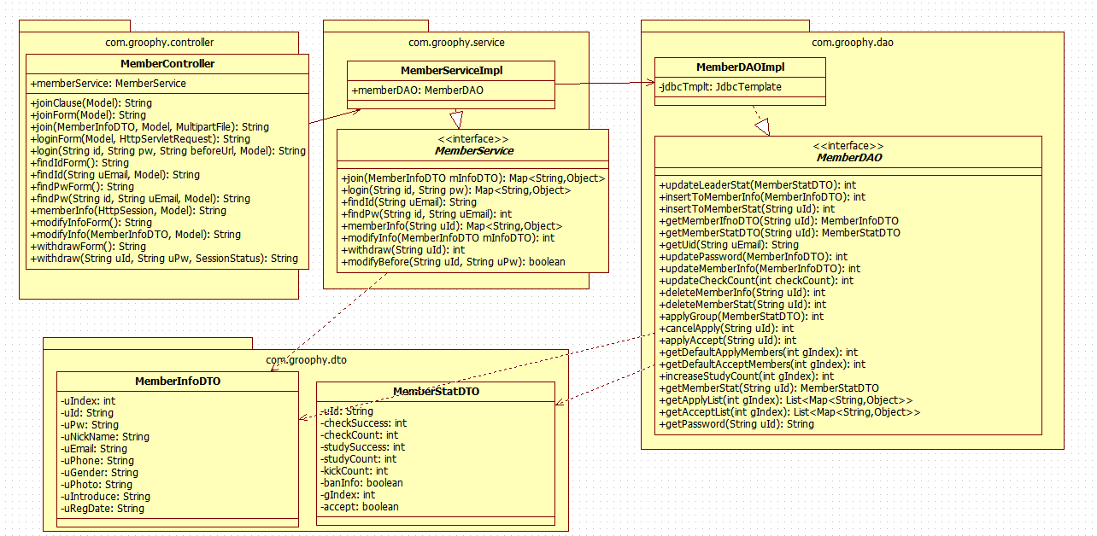
클래스 다이어그램

Slide 14
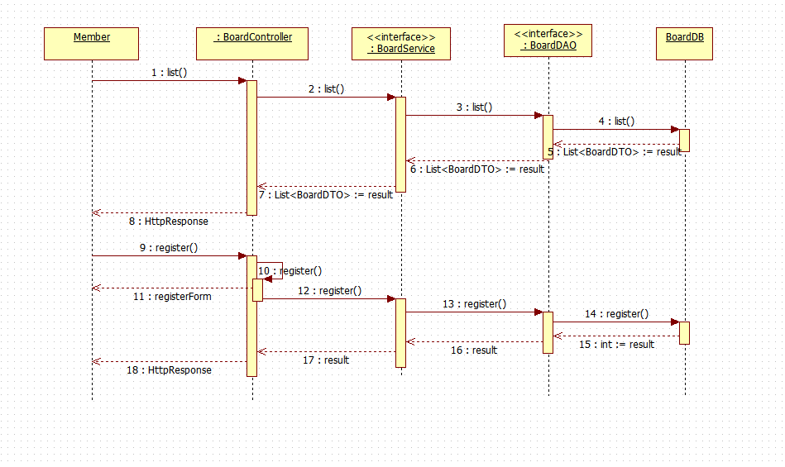
시퀀스 다이어그램

Slide 15
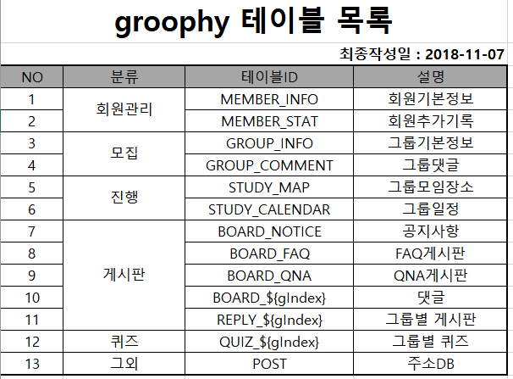
테이블 목록

Slide 16
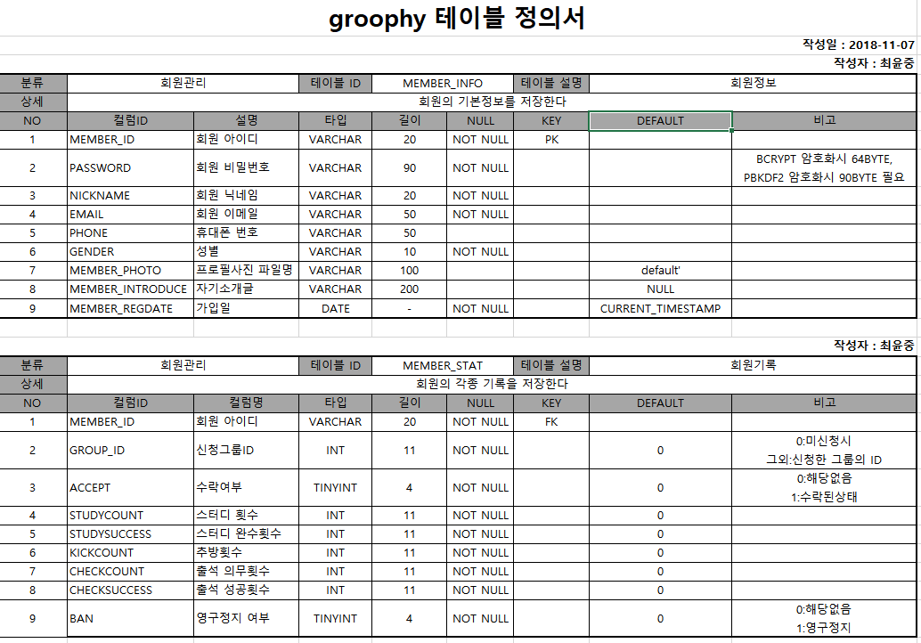
테이블 정의서

Slide 17
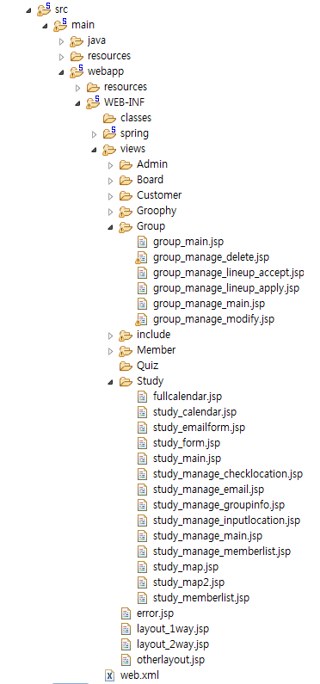
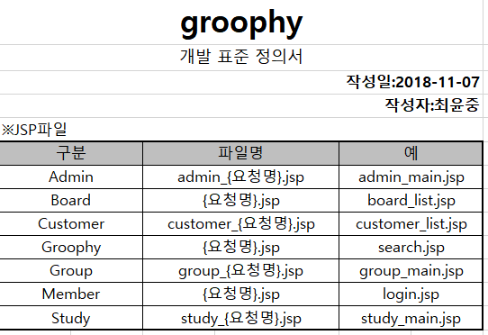
개발 표준 정의서

Slide 18
01
02
03
04
05
기획
`
분석
설계
구현
마무리

Slide 19
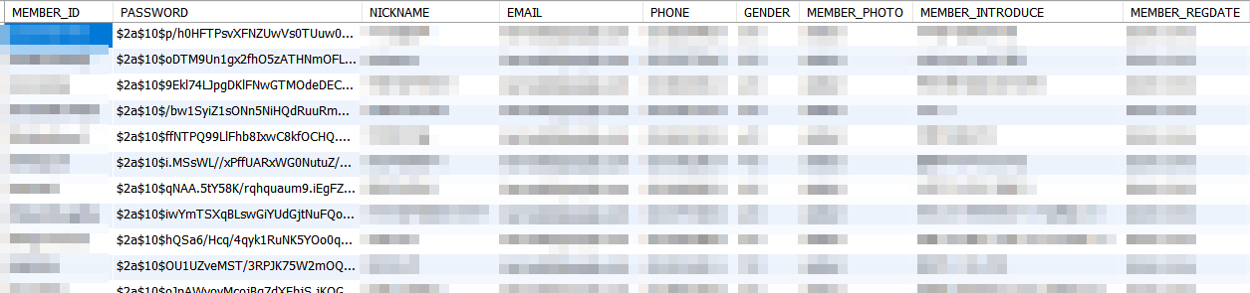
Hashing 암호화
스프링 시큐리티
스프링 권장 Bcrypt를 이용해 비밀번호를 암호화하여 DB저장

Slide 20






시스템 아키텍처(암호화)

Slide 21

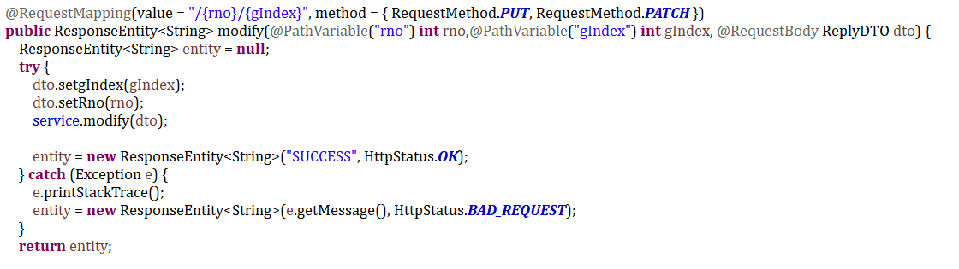
Rest API
스프링 4 이상

Slide 22
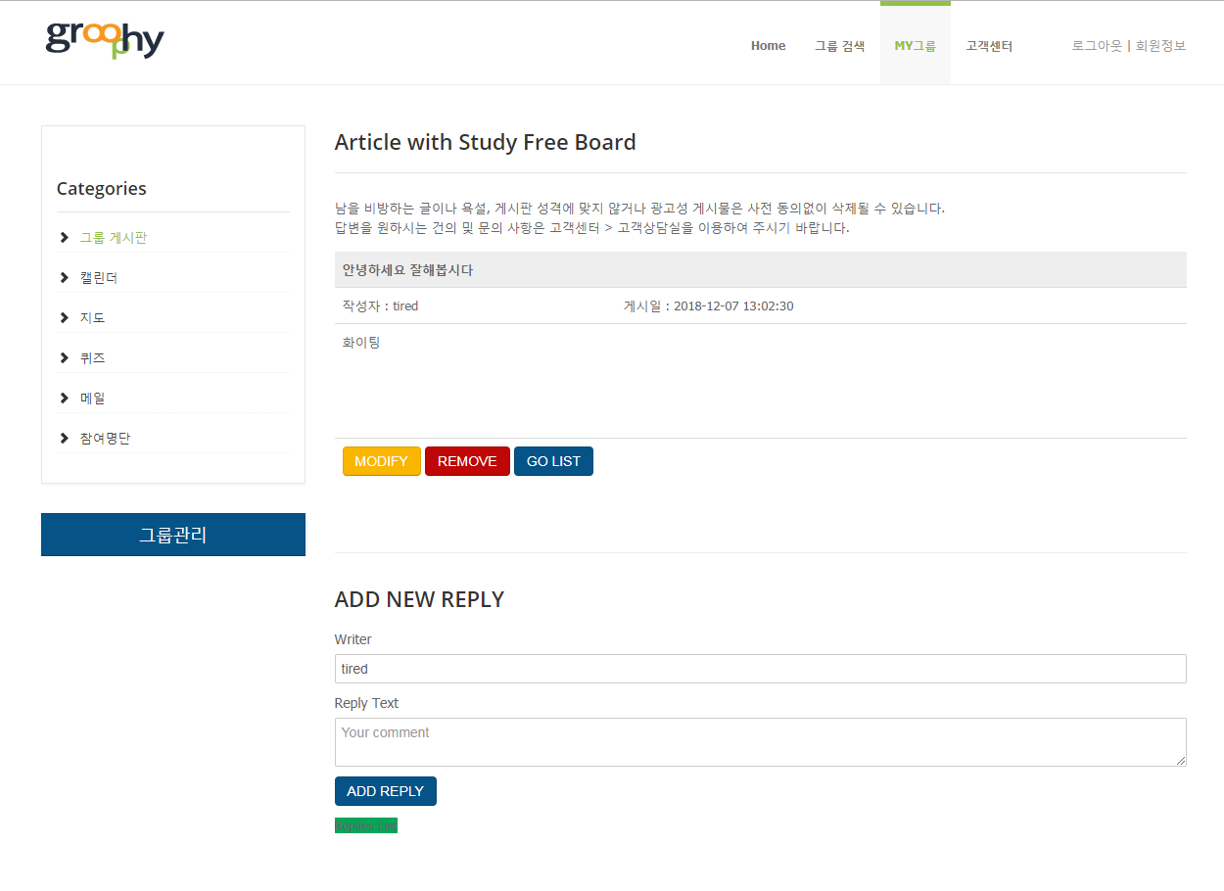
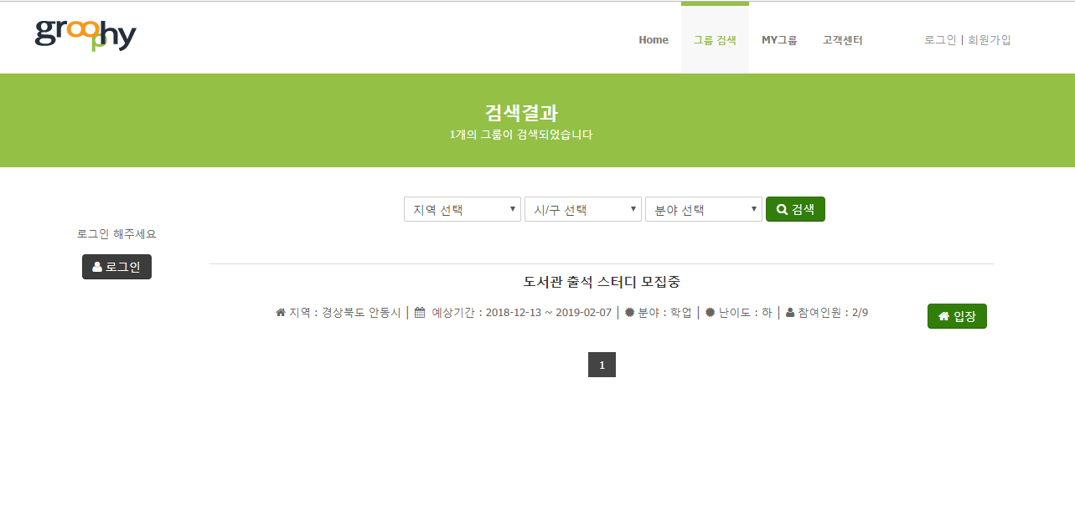
Rest API
AJAX를 이용한 REST방식으로
페이지의 특정부분만 갱신

Slide 23





시스템 아키텍처(Rest API, 일반)

Slide 24


시스템 아키텍처(메일)

Slide 25

시스템 아키텍처(지도)

Slide 26
소프트웨어 아키텍처
Controller
ExceptionHandler
Web Layer
RestController
Service Layer
Service Interfaces
BCryptEncoder Component
DTO
PersistenceLayer
Mybatis
JDBC
RDBMS (MySQL)

Slide 27















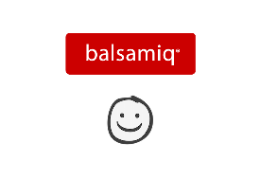



사용기술
FRONT
BACK
TOOL

Slide 28
01
02
03
04
05
기획
`
분석
설계
구현
마무리

Slide 29
마무리
긍정적
문서화등의 체계를 갖춘뒤 단계적 진행
개인이 아닌 단체로서의 프로젝트개발 경험
아쉬움
구현시간의 부족함

Slide 30
감사합니다
이경의 정재영 최윤중

